Slide 1


CHƯƠNG IV
BÀI 12
THÔNG TIN ĐA PHƯƠNG TIỆN

Slide 2
Đa phương tiện là gì?
Ứng dụng của đa phương tiện
Một số VD về đa phương tiện
Các thành phần của đpt
Ưu điểm đa phương tiện

Slide 3



1. Đa phương tiện là gì?
Văn bản
Các dạng thông tin
Âm thanh
Hình ảnh

Slide 4
1. Đa phương tiện là gì?
Văn bản
Âm thanh
Hình ảnh
ĐA PHƯƠNG TIỆN

Slide 5
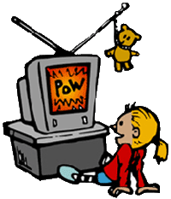


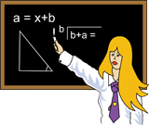
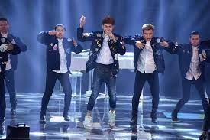
1. Đa phương tiện là gì?
Khi xem phim tài liệu trên ti vi chúng ta vừa nghe lời bình, âm thanh, các hình ảnh và cả dòng chữ.
Giáo viên giảng bài: Vừa nói, vừa viết, hình ảnh minh họa.
Xem ca sĩ vừa hát vừa có vũ đạo phụ hoạ
Nêu một vài ví dụ về thông tin đa phương tiện?

Slide 6
1. Đa phương tiện là gì?
Đa phương tiện (multimedia) là thông tin kết hợp từ nhiều dạng thông tin và được thể hiện một cách đồng thời.
Sản phẩm đa phương tiện: là sản phẩm được tạo bằng máy tính và phần mềm máy tính.

Slide 7
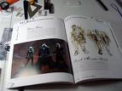
2. Một số ví dụ về thông tin đa phương tiện:
Giảng bài
Sách báo

Slide 8
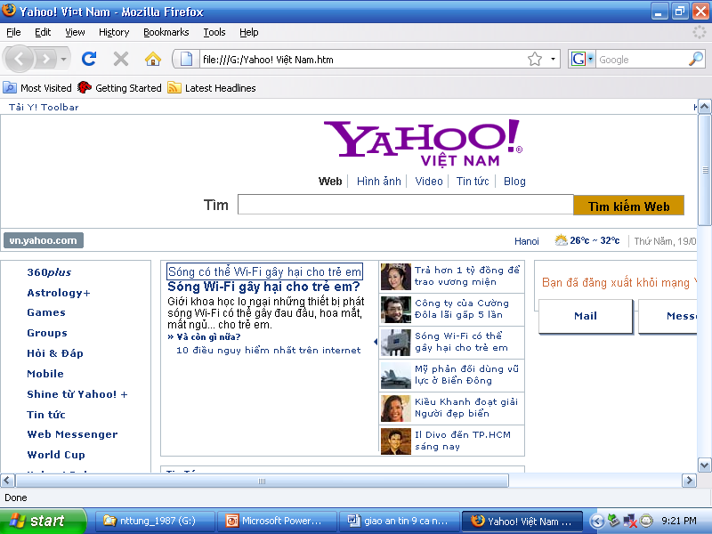
2. Một số ví dụ về thông tin đa phương tiện:
Trang Web
Văn bản
Hình ảnh
Âm thanh
Đoạn phim

Slide 9
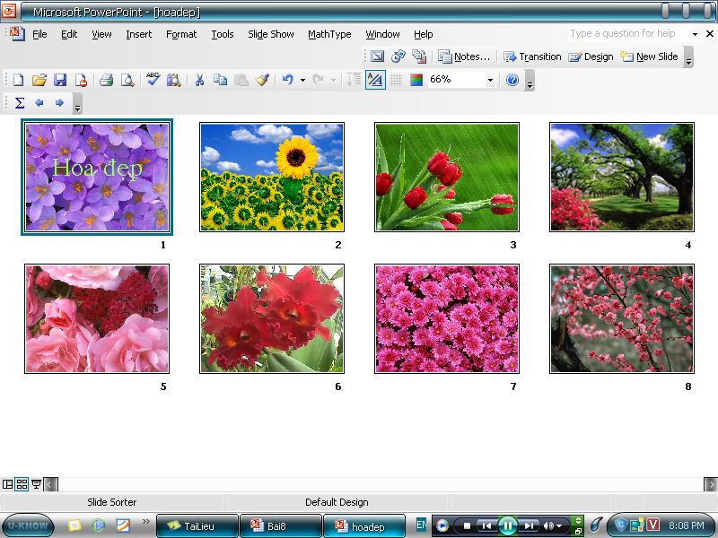
2. Một số ví dụ về thông tin đa phương tiện:
Bài trình chiếu
Văn bản
Hình ảnh
Âm thanh
Đoạn phim

Slide 10

☞ Từ điển bách khoa đa phương tiện: giải thích từ mô tả khái niệm và hiện tượng được thể hiện bằng dạng thông tin: văn bản, âm thanh….

Slide 11
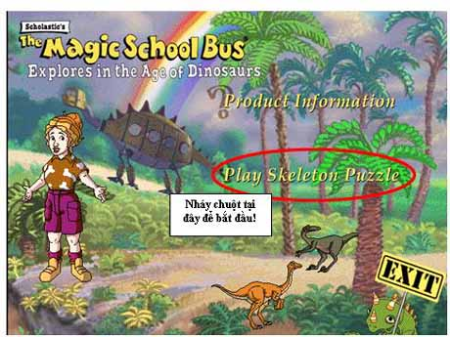
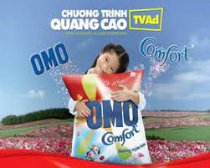
2. Một số ví dụ về thông tin đa phương tiện:
Phần mềm trò chơi
Đoạn phim quảng cáo

Slide 12
BÀI 12
THÔNG TIN ĐA PHƯƠNG TIỆN
2. Một số ví dụ về thông tin đa phương tiện:
- Đa phương tiện khi không sử dụng máy tính:
Khi thầy cô giảng bài: vừa nói (dạng âm thanh) vừa viết hoặc vẽ hình lên bảng (dạng văn bản hoặc hình ảnh).
Quyển SGK vừa có chữ, vừa có hình minh hoạ.

Slide 13
BÀI 12
THÔNG TIN ĐA PHƯƠNG TIỆN
2. Một số ví dụ về thông tin đa phương tiện:
- Các sản phẩm đa phương tiện tạo bằng máy tính:
Trang web
Bài trình chiếu
Từ điển bách khoa đa phương tiện
Đoạn phim có nội dung quảng cáo.
Phần mềm trò chơi.

Slide 14
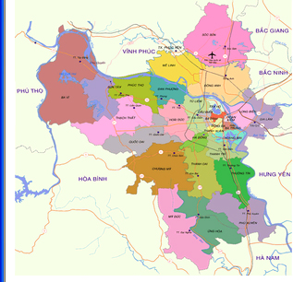
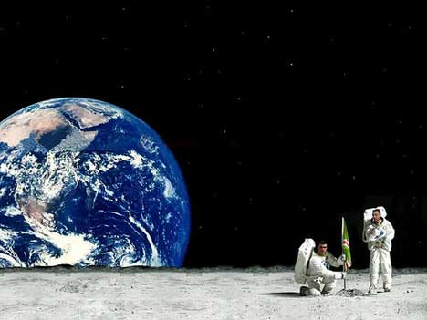
Một số sản phẩm về đa phương tiện
b. Bức tranh về trái đất
a.Bản đồ số có tích hợp dữ liệu trên trang web Maps Google

Slide 15
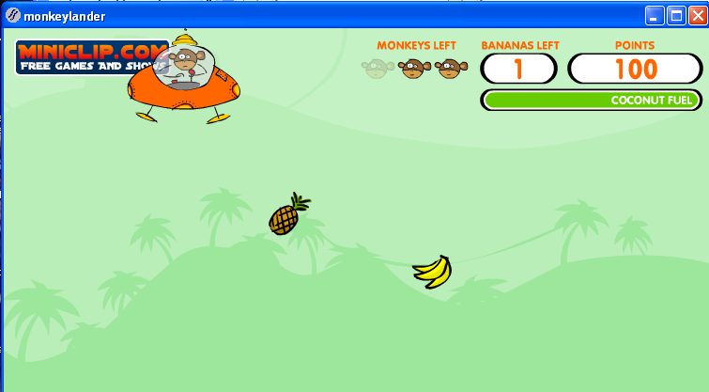
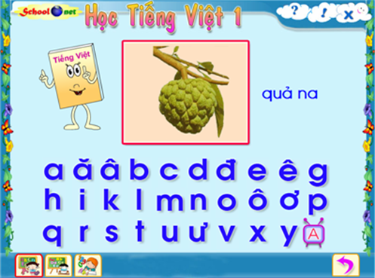
c.Một phần mềm trò chơi
d.Một phần mềm dạy học Tiếng Việt

Slide 16

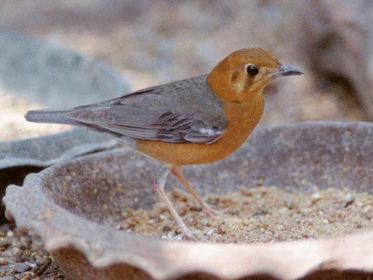
Nhiều bức ảnh tĩnh tạo nên một bức ảnh động trên phần mềm beneton Movie GIF

Slide 17

3. Ưu điểm của đa phương tiện
Nêu một vài ưu điểm của đa phương tiện, đa phương tiện gây hứng thú như thế nào đối với em?
☞ Đa phương tiện thể hiện thông tin tốt hơn: Ví dụ: hiện tượng tự nhiên như trời mưa sẽ khó hiểu nếu chỉ mô tả bằng chữ hoặc bằng lời nói nhưng nếu kết hợp chữ với ảnh động, âm thanh sẽ giúp dễ hiểu hơn.
Đa phương tiện thu hút sự chú ý hơn: xem phim thì sẽ hấp dẫn hơn là đọc truyện
☞ Thích hợp với việc sử dụng máy tính:
☞ Rất phù hợp cho việc giải trí, dạy và học.
?

Slide 18
Bài tập củng cố thêm kiến thức đã học
Em hãy điền các cụm từ thích hợp (nhanh, tốt hơn, truyền đạt, đồng thời, sản phẩm đa phương tiện, đầy đủ, thành phần, kết hợp) vào chỗ trống (…) trong các câu dưới đây để có các phát biểu đúng.
A. Đa phương tiện là……….. sự thông tin từ nhiều dạng khác nhau và được thể hiện một cách…................
B.Các…………. của đa phương tiện có thể gồm văn bản, hình ảnh, âm thanh, phim và các ảnh động.
C. Đa phương tiện đáp ứng................... yêu cầu……………. thông tin.
D. Đa phương tiện giúp hiểu thông tin một cách..............và…………..
E. Các………………………… được tạo bằng máy tính có thể là phần mềm, tệp hoặc hệ thống các phần mềm và thiết bị.
kết hợp
đồng thời
thành phần
tốt hơn
truyền đạt
đầy đủ
nhanh hơn
sản phẩm đa phương tiện

